Slide 1
Сетевые характеристики и качество обслуживания (QoS)
Выполнил:
Лехман М.
ИПо9581

Slide 2
Эволюция требований к сети:
Раньше (80-е гг.) доминировали нетребовательные приложения (почта, копирование файлов), которые работали в режиме «по мере возможности» (best-effort - максимальные усилия) .
Ситуация сейчас: Появление мультимедиа, IP-телефонии и видеоконференций.
Проблема: Простое повышение пропускной способности решает проблему только отчасти. Новым приложениям нужны не просто «килобайты в секунду», а гарантии задержки и стабильности (QoS)
Современным сетям требуется механизм обеспечения качества обслуживания (Quality of Service, QoS)

Slide 3
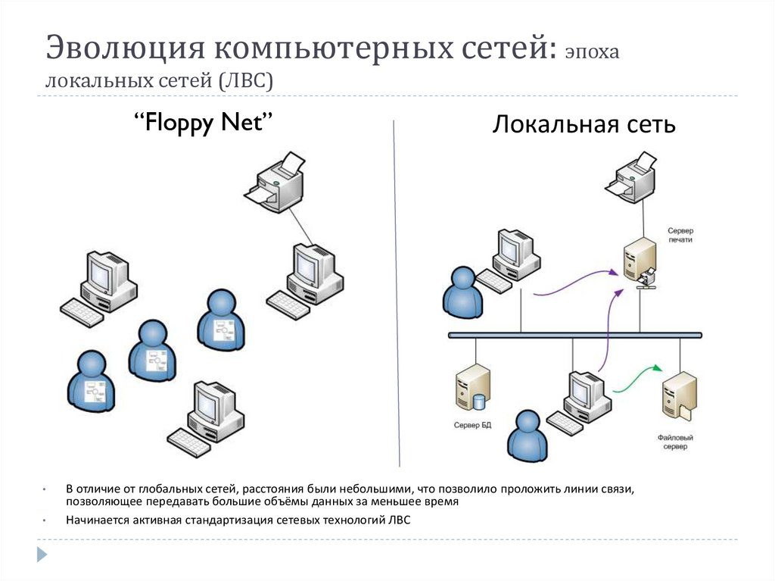

Slide 4
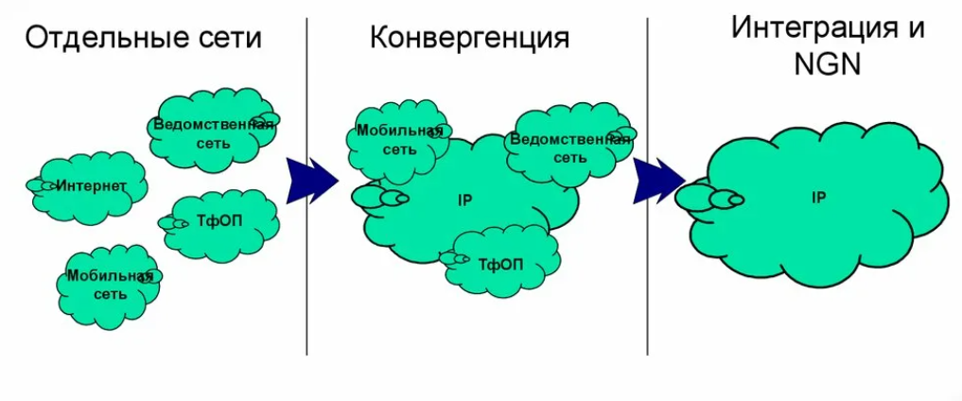
Телефонная сеть общего пользования (ТСОП, ТфОП, англ. PSTN, Public Switched Telephone Network) — всеобщая абонентская сеть связи, предназначенная для совершения и приёма телефонных звонков (и передачи данных) между пользователями.

Slide 5
Характеристики

Slide 6
Составляющие задержки
Суммарная задержка складывается из фиксированных и переменных величин
Тип задержки | Характеристика | От чего зависит
Время сериализации | Фиксированная | Скорость передачи данных.
Время распространения | Фиксированная | Длина кабеля (скорость света).
Время коммутации | Переменная | Быстродействие процессора коммутатора.
Время ожидания в очереди | Переменная (основная проблема) | Загрузка сети, количество коллизий.

Slide 7
Ключевые метры сети
Скоростные характеристики:
Средняя скорость : Долговременный средний показатель.
Пиковая скорость : Максимальная мгновенная скорость.
Пульсация : Отношение пиковой скорости к средней (важно для веб-серфинга и файлов).

Slide 8
Чувствительность приложений к задержкам
Тип (по задержкам) | Примеры | Требования к сети
Асинхронные | Электронная почта, FTP | Низкие. Терпят паузы в секунды.
Интерактивные | Текстовый редактор (удаленный), Telnet | Средние. Задержка заметна, но не смертельна.
Изохронные | IP-телефония, Видеоконференция | Жесткие (менее 150 мс). Превышение порога разрушает связь.
Сверхчувствительные | Управление роботами/транспортом | Минимальные. Опоздание сигнала = авария.
Классификация Олифер

Slide 9
Чувствительность к потерям пакетов
Не все данные одинаково критичны к потерям:
Чувствительные (Non-elastic):
Тип данных: Архивы, программы, текст, базы данных.
Реакция: Даже потеря одного байта -> Файл бесполезен.
Сервис: Необходима 100% доставка (TCP).
Устойчивые (Elastic / Loss-Tolerant):
Тип данных: Голос, видео (мультимедиа).
Реакция: Потеря одного пакета может быть скрыта интерполяцией.
Порог: Допустимо до 1-5% потерь (без критического ухудшения качества)

Slide 10
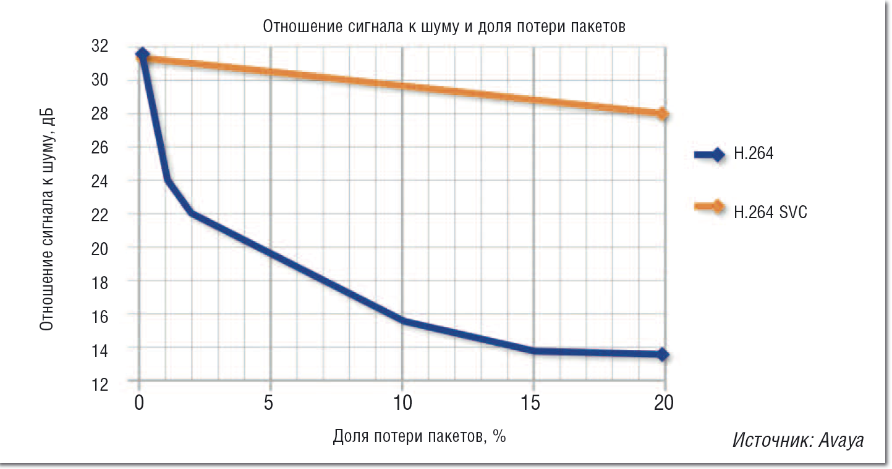

Slide 11
Инструменты QoS — Управление очередями
QoS (Quality of Service — «качество обслуживания») — это набор технологий для оптимизации сетевого трафика путём назначения приоритетов передачи данных.
Цель QoS — обеспечить высокий уровень обслуживания для критически важных приложений и типов трафика, даже при ограниченных ресурсах сети.
Когда канал перегружен, маршрутизатор/коммутатор должен решить, какой пакет отбросить, а какой отправить первым

Slide 12
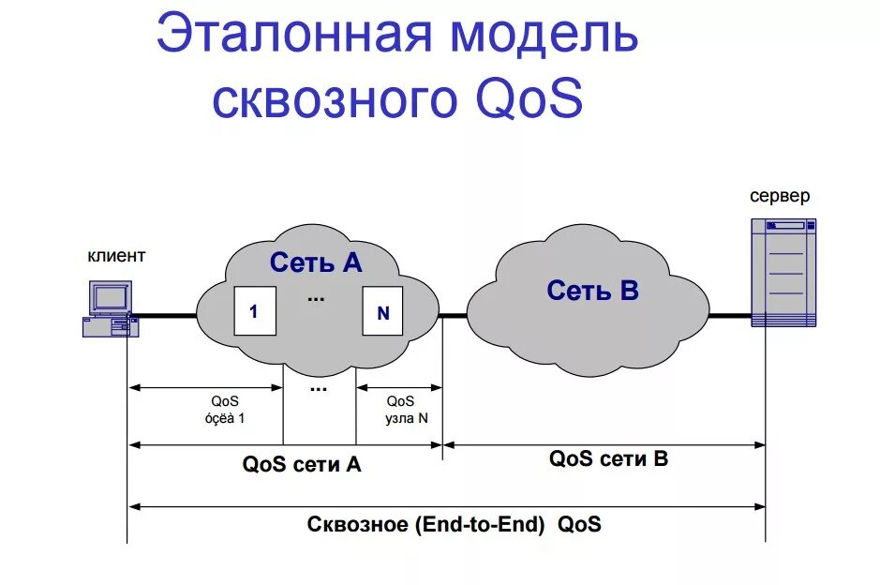

Slide 13
FIFO (First In, First Out): Общая очередь. «Кто первым встал — того и отправили». Нет приоритетов.
Приоритетные очереди (PQ - priority queue):
Есть несколько очередей (Высокая, Средняя, Низкая).
Минус: «Голод» низкоприоритетного трафика.
Взвешенные очереди (WFQ - Weighted fair queuing):
Каждому потоку выделяется доля пропускной способности.
Плюс: Справедливость, предсказуемость.

Slide 14
Инструменты QoS — Кондиционирование трафика
Механизмы ограничения и формирования трафика (Traffic Policing / Shaping) .
Схема «Маркерное ведро» (Token Bucket):
Пакеты проходят через «контроллер».
Если трафик укладывается в оговоренный лимит (CIR — Committed Information Rate) -> пропускаем.
Если превышает:
Policing: Отбросить лишнее (Drop).
Shaping: Задержать лишнее в буфере (Buffer).
Зачем: Сглаживание пульсации трафика, чтобы перегружать магистраль.

Slide 15
Архитектуры QoS
На практике QoS реализуется двумя основными моделями:
IntServ (Integrated Services) / RSVP:
Как работает: Резервируем ресурсы заранее (как заказ столика в ресторане). Протокол сигнализации — RSVP.
Минус: Плохо масштабируется для больших сетей (Интернет).
DiffServ (Differentiated Services):
Как работает: Маркируем пакеты метками (метка в поле DSCP заголовка IP) .
Действие: «Золотым» пакетам — лучший сервис, «Серебряным» — обычный.
Плюс: Хорошо масштабируется.

Slide 16
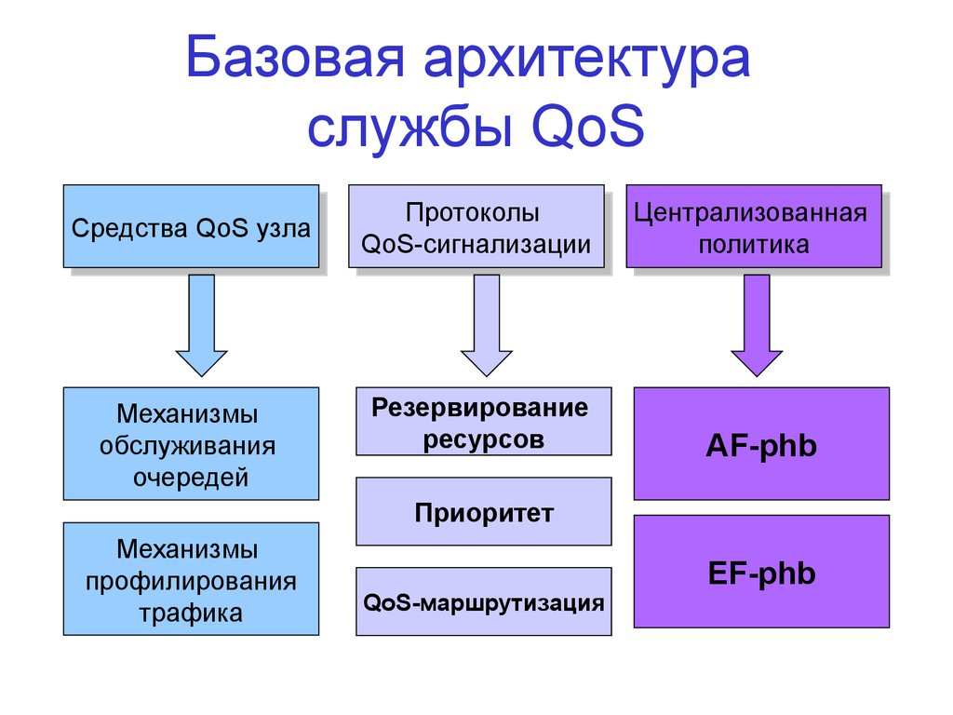
AF PHB («Гарантированная пересылка») — это набор правил обработки пакетов на каждом сетевом узле (маршрутизаторе)
EF PHB («Ускоренная пересылка») — это набор правил обработки пакетов на каждом сетевом узле

Slide 17
Спасибо за внимание

